Slide 1

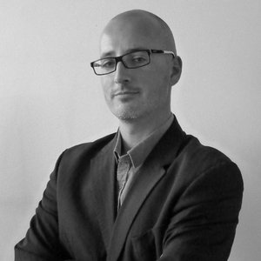

Administrateur réseaux
Arthur MURILLO
Louison VINCENT
Professionnel interviewé
Julien CHASSAIGNE
Responsable informatique chez AUDECA Invest
Niveau d’étude : BAC +5
Etudes possibles :
DUT ou BTS puis License
Ecole d’ingénieur
Présentation PPP S1 - Janvier 2019

